Slide 1
Kidoland 童乐苑
™

Slide 2
Kidoland
传统幼儿园
Kidoland
国际幼儿园
Kidoland
1对1语言中心
传统幼儿园 +国际幼儿园 +
1对1语言中心
Kidoland

Slide 3
KIDS LEARN BY DOING ALL
THE WONDERFUL THINGS
IN THIS LAND
SM

Slide 4
幼儿园 vs Kidoland
幼儿园
Kidoland
教育理念
集体上课，学习同样的知识，孩子只能被动接受。对于孩子而言，接受能力快的就会产生优越感，接收能力慢的就容易感到失落，甚至厌学
教育理念
以儿童为中心、尊重孩子个性发展。老师的角色不是“灌输”而是“引导”。在教室中教具是开放的，每个孩子会自由选择他们自己喜欢的工作进行。

Slide 5
幼儿园 Vs kidoland
幼儿园
KidoLand
班级编制
不同的年龄段分班组，一般分大、中、小班。孩子很难互相学习，大照顾小的概念。
班级编制
混龄编组，促进大小孩子的共同发展。年龄大的幼儿会自发地去帮助年龄较小的，年龄较小的幼儿则能从年龄较大幼儿的工作中获得榜样

Slide 6
幼儿园 Vs kidoland
幼儿园
KidoLand
上课内容
教具简单，教师主要是通过统一的知识传授让孩子学习
规定的学习时间和规定的教学课程。能力好的孩子被限制学习更深入的课程；能力较弱的孩子跟不上课堂的程度，自信力和学习能力下降
上课内容
通过大量不同的教具使每个孩子各得其所
一对一教学，老师根据孩子不同的程度教课，孩子在无比较，无压力的环境中学习
老师会一对一给孩子示范，引导孩子对这些“活动”产生兴趣，观察孩子每天的活动，及时引导有兴趣的孩子选择适宜的活动，最大限度的发挥孩子的自主学习能力。
孩子无压力，无比较，只有开心、安心、悦心

Slide 7
Kidolandの特色
1对1 教学课程~华语
尊重孩子个人的学习能力，特别设计符合孩子个人程度的课程与教学进度
能力好的孩子，可以更深入的学习；能力有待开发的孩子，可以根据自己的程度来学习
HSK 汉语水平考试
一项国际汉语能力标准化考试，考查在生活学习和工作中运用汉语进行交际的能力，分为1至6级
考试由中国国家汉办主办，800多个考点遍及全球120多个国家，是广受认可的国际华语水平考试
葉老师创意教学是马来西亚目前唯一的北京汉办汉语水平考试授权中心

Slide 8
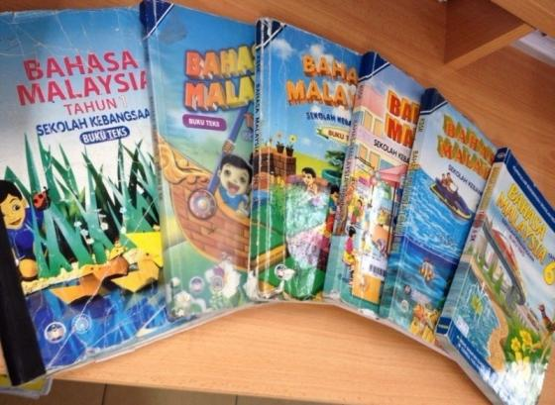
Kidolandの特色
1对1 教学课程~国语
独特的创意方法，教导孩子国语发音 sukukata
孩子无需死记死背，导致孩子厌烦马来文
我们的效果：看字能读，听音能写
独创的创意教学方法，教导孩子国语词汇与理解
孩子在轻松的环境下，学习如何运用马来文词汇
根据国家马来文准则：LINUS和KSSR来设计教学课程

Slide 9
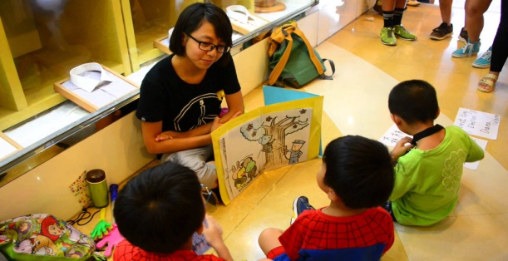
Kidolandの特色
Kido Themes & Activities
=童乐主题与活动教学
Kido Stories（绘本教学） + Kido Writers（自写故事） + Kido Play（听唱跳）
KidoSTORIES™ （让人惊叹的故事）
故事是一种最好的语言方法来介绍孩子们新的词汇、语法和语言概念
Stories are a great way to introduce new words, grammar and ideas into a child’s language
我们用了很多时间，细心和仔细地挑选那些享誉国际又有趣的图书， 譬如“非常饥饿的毛毛虫”作者Eric Carle
We’ve spent time carefully picking an interesting selection of internationally acclaimed picture books such as “The Very Hungry Caterpillar” by Eric Carle

Slide 10
Kidolandの特色
KidoSTORIES™
我们的教师都经过培训，教导如何使用独特的Kido Stories™系统，老师会提出预测和分析问题，鼓励学生谈论故事里的图片、重述故事、讨论他们最喜欢的行为等等。 孩子们的对话都是围绕着所阅读的故事书，这是帮助孩子们弥合故事中的内容和他们自己的生活之间的强大桥梁。
Our teachers are trained to use the unique Kido Stories™ system where they ask predictive and analytic questions, encourage students to talk about the pictures, retell the story, discuss their favorite actions and much more. It is the conversation that surrounds the storybook reading that is the powerful bridge between helping children to bridge what is in the story and their own lives.
这个系统是如此杰出是因为，这个过程是以自然的方式完成的，学生从简单的参与会话学习英语。
And what’s so great about this system is that the process is done in a natural way, students learn the English language from simply engaging in the session.

Slide 11
Kidolandの特色 - KIDO THEMES & ACTIVITIES
KidoWriters™ （ 童乐写作 ）
在这一环节，学生将阅读故事的经验从他们眼前看到的图画书中的故事，转换成他们在脑海中想象的画面。
In this segment, students move experiences in stories from what they see in front of them in the picture books to what they can imagine in their minds.
通过Kido Writers™系统，老师将会引导学生发挥自己的能力和表达自己的想法，并且把它们写在纸上。 是的，他们会写他们自己的故事版本。
With the Kido Writers™ system, students of all abilities are then guided to express their ideas, putting it down on paper. Yes, they will be writing their very own version of stories they’ve read.
对于非英语背景的学生来说，这是一个非常宝贵的经验来鼓励他们，学生们开始标记他们的照片，讲故事，并尝试用新的英语词汇写出他们脑海中所绘制出来的图画，写出自己的故事。
This is an especially invaluable experience for students from non-English speaking backgrounds as with encouragement, they begin to label their pictures, tell stories, and attempt to write stories about the pictures they have drawn with their new found English vocabulary.

Slide 12
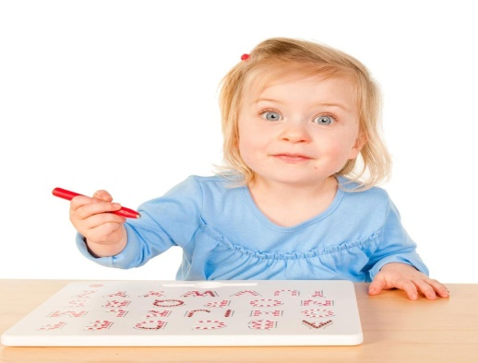
Kidolandの特色 - KIDO THEMES & ACTIVITIES
KidoWriters™ （让人惊叹的自作）
这样的新手写作活动告诉我们一项重要的信息，写作不只是手写练习 – 学生正在使用自己的话来编写信息，达到可以与别人沟通。
Such novice writing activity sends the important message that writing is not just handwriting practice—they are using their own words to compose a message to communicate with others.
这意味着您的孩子将学习用英语来理解、思考、说话和写作。
This means your child will learn to think, speak and write in the English language with understanding.

Slide 13
Kidolandの特色 - KIDO THEMES & ACTIVITIES
KidoPlay™ （让人惊叹的玩乐）
All work and no play makes Jack a dull boy!
（只会用功不玩耍，聪明孩子也变傻！）
Kido Play™系统提供了各种各样的感官，物理（身体），竞争，戏剧和建设性的图片主题活动。
The Kido Play™ system presents a huge variety of sensory, physical, competitive, dramatic and constructive picture-book themed activities.
这些活动是根据健脑操和玩双涂鸦原理精心设计地，活动是以一种有趣的方式来达到孩童最佳的神经发育和学术学习成果。
These activities are cleverly designed based on Brain Gym® and Double Doodle Play Principles for optimal neural-developmental and academic-learning results, in an engagingly fun way.

Slide 14
Kidolandの特色- KIDO THEMES & ACTIVITIES
KidoPlay™
健脑操练习是简单的任务，有助于刺激大脑活动，保持心境集中。 就像当你集中锻炼和加强核心肌肉，大脑运动刺激血液流向大脑，增加大脑的氧气供应。
Brain Gym® exercises are simple tasks that help to stimulate brain activity and keep the mind engaged. Just like when you exercise you engage and strengthen core muscles, brain exercises stimulate blood flow to the brain and increase oxygen supply to the brain.
健脑操可以释放压力，增强学习能力和自身的发展能力，同时有效地锻炼大脑的集中力。
Brain gym exercises release stress, enhance learning and development while effectively engaging the brain.

Slide 15
Kidolandの特色 - KIDO THEMES & ACTIVITIES
KidoPlay™
双涂鸦是26个基本的健脑操活动之一，是一个双手绘图活动，目的是帮助建立方向感和空间感。
The Double Doodle, one of the 26 basic Brain Gym® activities, is a two-handed drawing activity, intended to assist with establishing directionality and orientation in space.
双涂鸦游戏是一个健脑操的视觉艺术和运动程序，它扩展基本的双涂鸦运动，结合简单的运动活动，融入了各种各样的双边绘画和涂鸦过程，。
Double Doodle Play is a Brain Gym® visual art and movement program that expands on the basic Double Doodle exercise and introduces a wide variety of bilateral drawing and painting processes, combined with simple movement activities.

Slide 16
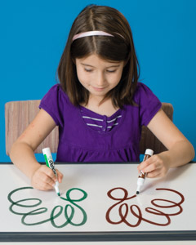
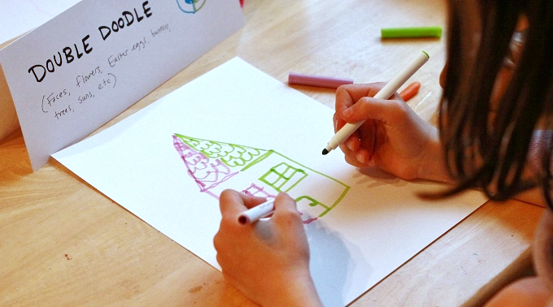
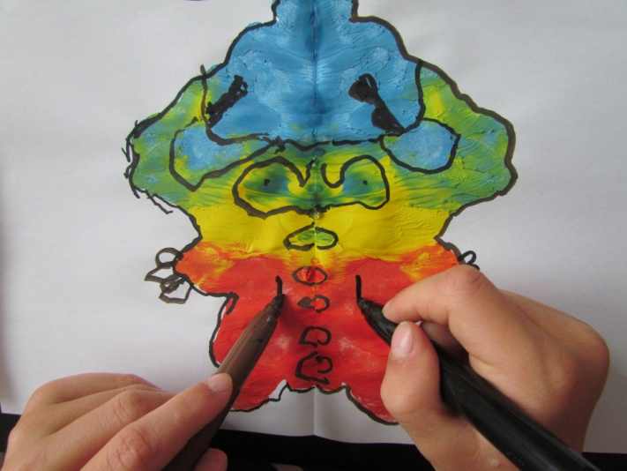
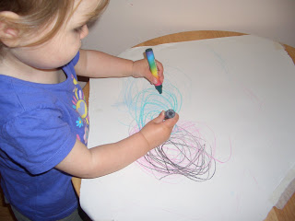
双涂鸦游戏
Double Doodle Play

Slide 17
Kidolandの特色 - KIDO THEMES & ACTIVITIES
Kido Play™
All work and no play makes Jack a dull boy!
（只会用功不玩耍，聪明孩子也变傻！）
The Double Doodle, one of the 26 basic Brain Gym® activities, is a two-handed drawing activity, intended to assist with establishing directionality and orientation in space.
Double Doodle Play is a Brain Gym® visual art and movement program that expands on the basic Double Doodle exercise and introduces a wide variety of bilateral drawing and painting processes, combined with simple movement activities.
This is a fun, playful way to enhance creativity, while exploring visual, perceptual, and fine motor skills.
The Kido Play™ system is essentially play-based activities to get the brain, body and mind ready and able to learn, anytime.

Slide 18
Kidolandの特色
BrainGym 健脑操
健脑操(Brain Gym)是一种既简单又易做的身体运动，常做可迅速清除压力、舒缓紧张、使学习变得更轻鬆、更可以加强脑部功能。
谁人发明健脑操？健脑操源起自1969年，创始人保罗‧丹尼逊(Paul Dennison)博士专研如何消除所谓「学习功能残障」。他旁徵博引，结合诸家学说技巧，其中包括运动机制学(Kinesiology)的多个分支、东方医学、瑜珈、神经语法程式学等，综合而成为教育运动机制学，而健脑操为其中之一部份。
自 1990 年，健脑操被美国国家学习协会选拔为现代领先的教育工具后，已在世界各国数千个公立与私立的学校教授，同时也被广泛应用在企业、专业与运动人员的训练中。

Slide 19
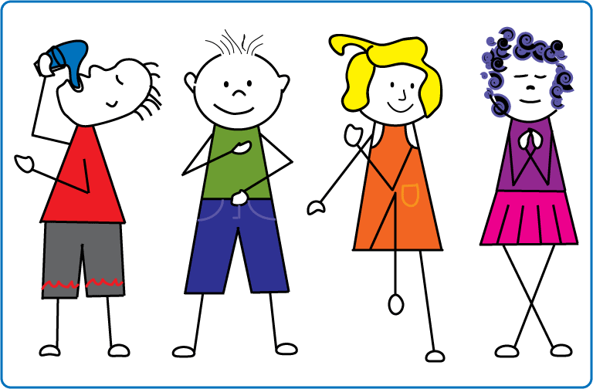
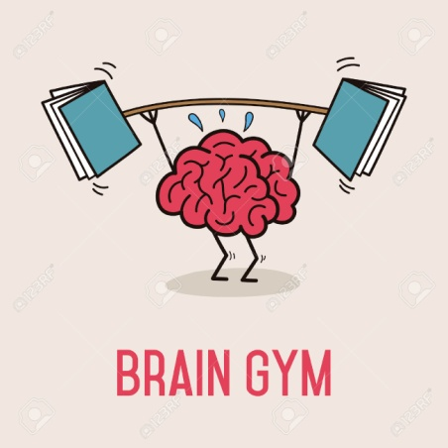
Kidolandの特色
Brain Gym 健脑操
健脑操有些甚麽好处?
1. 脑筋更清晰
2. 克服表演时的紧张
3. 容许轻鬆地学习
4. 启动左右脑
5. 增强沟通、专注及组织能力
6. 增加阅读和聆听速度与效率
7. 加强自信
8. 扩展身体与头脑的潜能
9. 使身体更灵活
10. 有助减轻或消除过度活跃和对写、读、数理有困难的学习问题

Slide 20
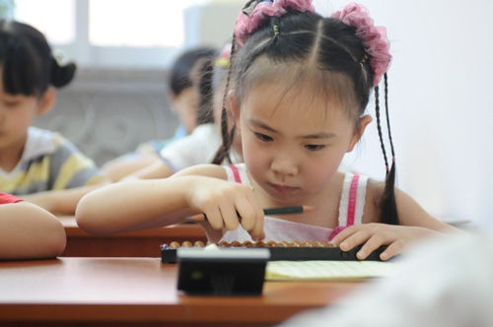
Kidolandの特色
以珠启智珠心算左右脑开发课程
智力的助长器
记忆的发动机
思维的启动器
大脑潜能挖掘机
开启智慧大门的金钥匙
珠心算是将数字变成算珠符号浮现在脑中，依据珠算原理进行加减乘除运算的一种计算方法。
它将中国传统的珠算方法与形象记忆巧妙结合，通过“脑映像”（在脑子里打算盘）得出运算结果
脑科学研究证实，学习珠心算通过左右手并用，能促进儿童左右脑平衡发展，特别是右脑发育，有利于增强幼儿记忆力、理解力、注意力、思维力和想象力

Slide 21
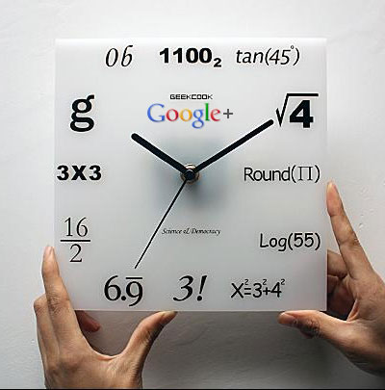
Kidolandの特色
创意数学™ Creative Math
课程创办人张宝幼老师（CreativeWizard有限公司）亲自教授与授权
课程秉持着 ：让数学变有趣的创意教学理念，譬如创意就是把事情做得更快、更好、；创意就是多样化；创意就是与不相关的事物做联系等
课程针对3到6岁的孩童为主，以创意式与启发式的教学方法，采用魔术、趣题、猜谜、手动操作、游戏等等
让孩童从体验中、思索中，开启孩童的创意思维模式，不被现有死板的思维模式所束缚，从而跳出有限的思想框框，把不可能变成可能！

Slide 22
Kidolandの特色
数码学习系统Digital Learning System（DLS）
以有趣生动的方式，帮助学生在课后自我复习三语认字阅读及珠心算
加强学习效果

Slide 23
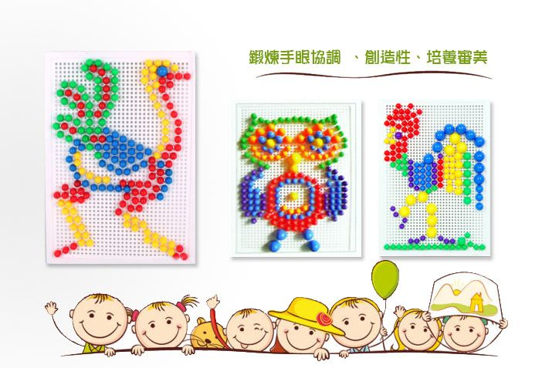
Kidolandの特色
益智玩具 Edu Toys
顾名思义就是可以让孩子在玩的过程中开发智力的玩具。
刺激官能发展
玩具可鼓励孩子用感官去接触世界，例如刺激他们的视觉，听觉和触觉，帮助他们配合身上各种感官的反应，来接触和认知外间新奇的万事万物。有些会发出声响的上佳工具。有些则设计得颜色鲜艳，线条吸引，能直接带给孩子视觉上的刺激。不同的益智玩具，都是辅助孩子认识世界的有效工具。

Slide 24
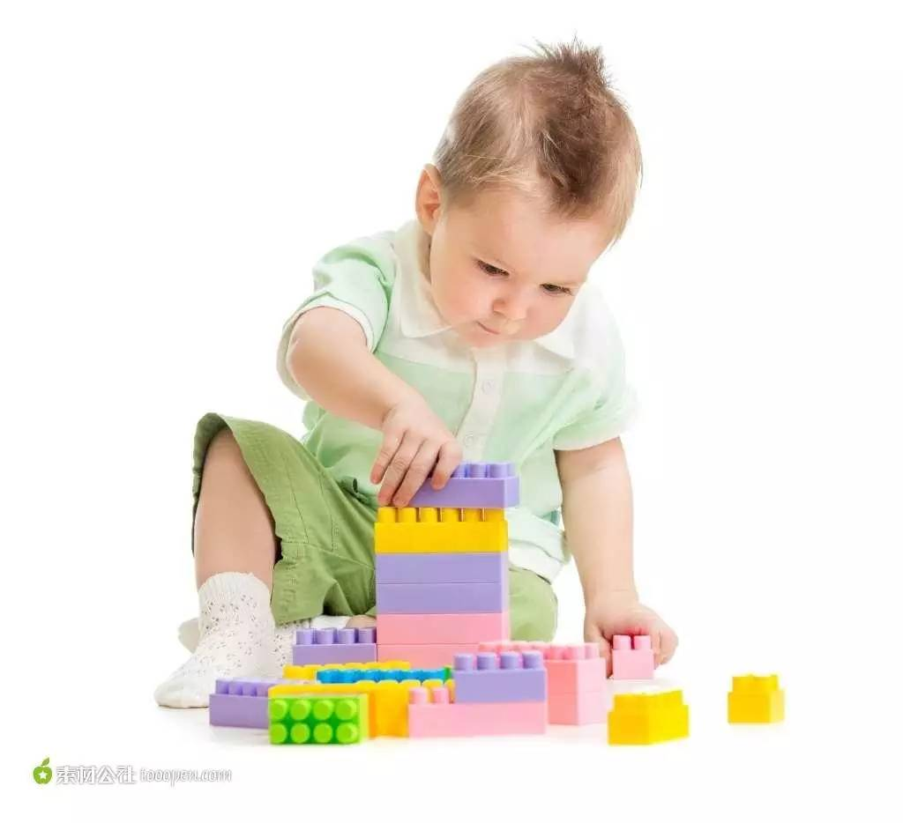
Kidolandの特色
益智玩具 Edu Toys
协调身体机能
孩子的手脚协调，手眼配合等身体机能，需要训练而逐渐建立起来，玩具是最佳训练工具之一。例如孩子将一盒积木砌出图形，除了要运用头脑之外，还要手部机能的配合。所以玩具对孩子的肌肉活动，身体机能的发展，有莫大的裨益。

Slide 25
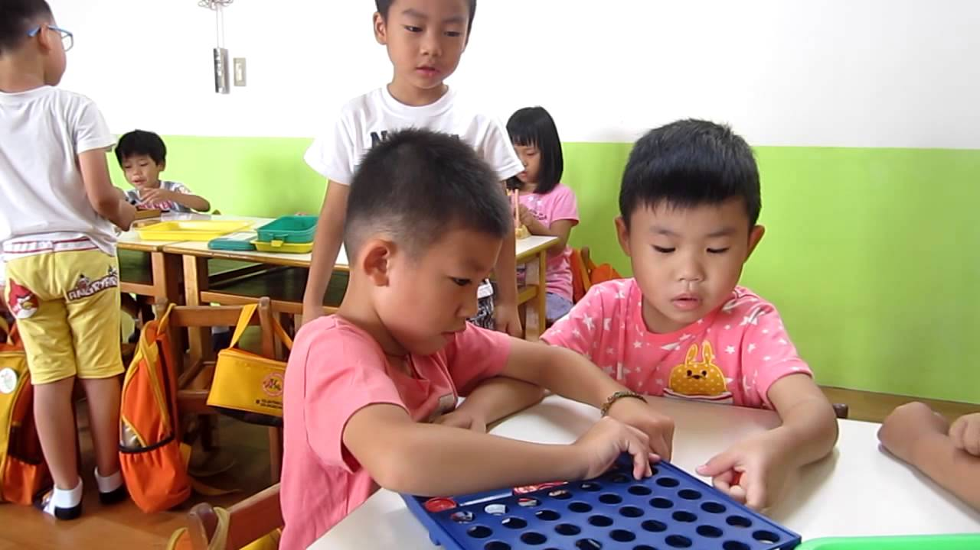
Kidolandの特色
益智玩具 Edu Toys
练习社交活动
通过玩具，孩子在跟他们的同学玩耍的过程中，不知不觉间在发展他们的社会关系，他们在合作或竞争中即使容易产生拗撬和争吵，但其实他们正在发展合作精神和学习与人分享，为日后融入社会作好准备。

Slide 26
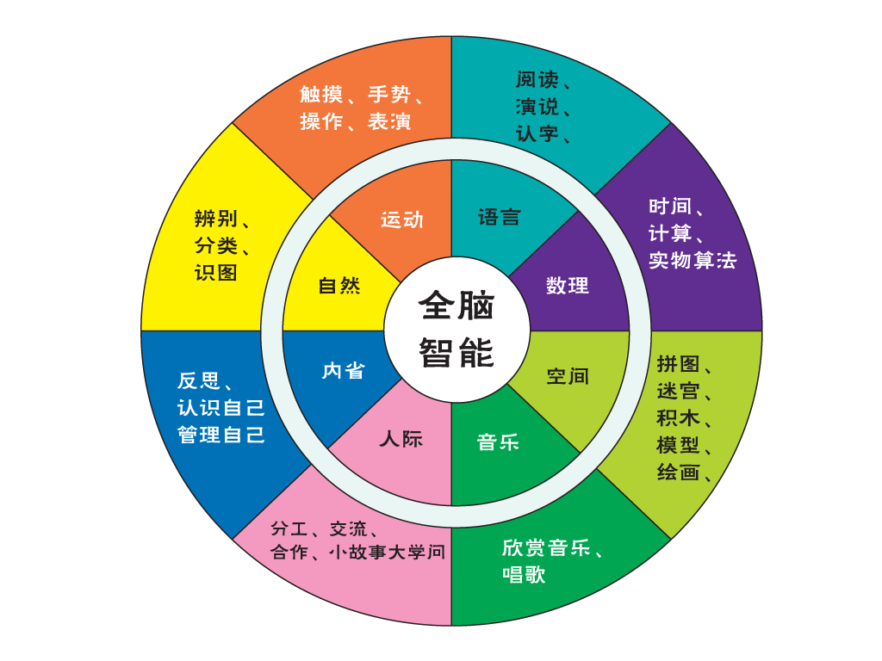
Kidoland の特色
课程包含‘八大智能’

Slide 27
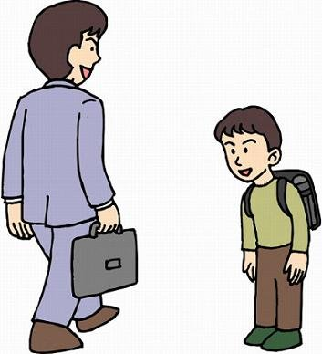
Kidolandの特色
德育理念
以中华文化，四书五经，中国古八德教育为主轴
道德教育注重秩序和谐，遵守统一的伦理规范，强调个人对他人和社会的责任与义务，以“仁”为原则。
注重孩子的人文道德：孝顺父母、尊重师长，尊师重道等等的中华美德
让孩子读诵与讲演{弟子规}，把弟子规融入日常生活中

Slide 28
Kidoland 上课时间表
上午班
下午班
全日班

Slide 29
阅写站
电脑站
启智站
用餐站

Slide 30
阅写站
学生在圆桌做功课，轮流到1对1房读华语/国语/英语/珠心算
功课以华语为主，譬如学习如何握笔、做一些连黑点的功课（加强孩子握笔和手指运动）、写笔画、做华语作业、读华语课文等
功课以国语为主，譬如做连黑点游戏、学写A-Z、写国语生字等
功课以英语为主，譬如学写英语A-Z、写英语生字、做英语生字课本等
功课以珠算为主，譬如做连黑点数字游戏、写数字1-100（根据年龄）、珠算功课、数学左右脑开发课本等

Slide 31
电脑站
学生重新复习之前老师所教过的字，加强孩子的认字能力
学生用电脑做珠心算，练习听算题目

Slide 32
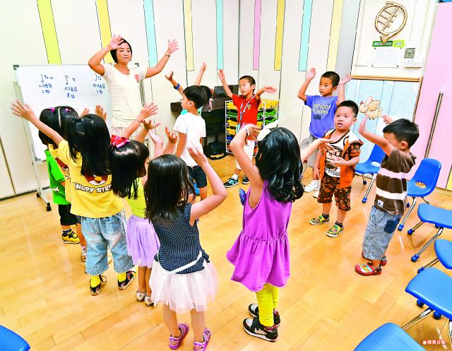
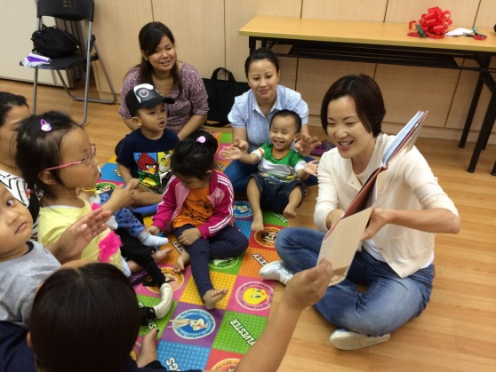
启智站
（学术）
学生会进行关于华语/数学/国语/英文的启智活动和游戏
华语：讲中文故事、唱中文儿童歌、儿童绕口令、中文图像闪卡、中文图像教学、做中文卡片等等
数学：创意数学、数字游戏等
国语：讲国语故事、唱国语儿童歌、国语图像闪卡、玩国语认字游戏等
英语：唱英语儿童歌、英语图像闪卡、英语认字游戏等

Slide 33
启智站
（益智玩具）
Edu Toy
学生自由选择喜欢的玩具，自由选择喜欢的地方坐下玩玩具
每个学生都会有自己的个人空间，不让别人打扰
规则：
学生只能在自己所选择的空间里进行游戏
不可吵闹和干扰别人
如果玩具超出了自己的范围，孩子将不能继续，必须立刻收拾玩具，把它放回原位（游戏开始前，老师必须先跟孩子讲解游戏规则）
学生将学习到尊重自己、尊重他人，自律，有始有终，独立完成游戏

Slide 34
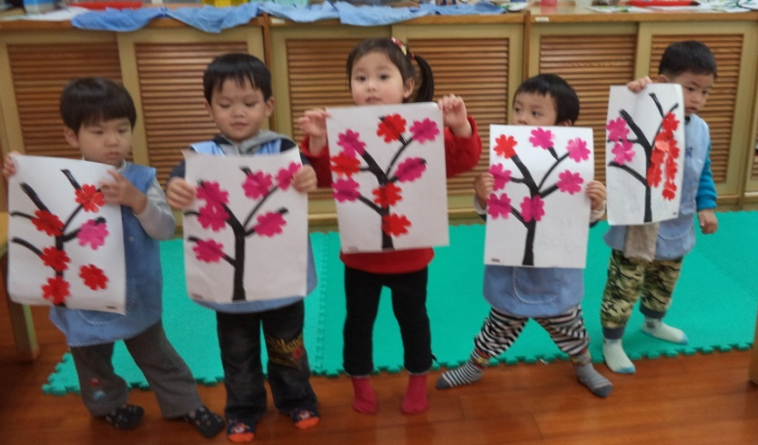
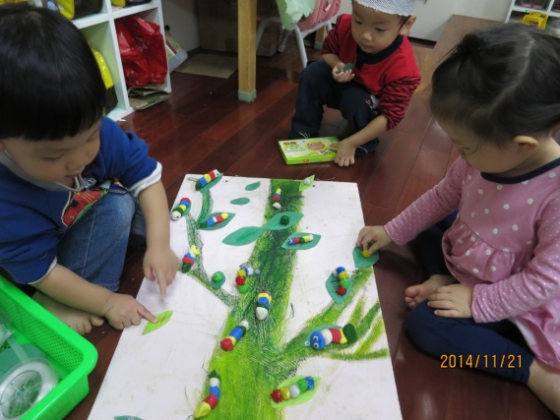
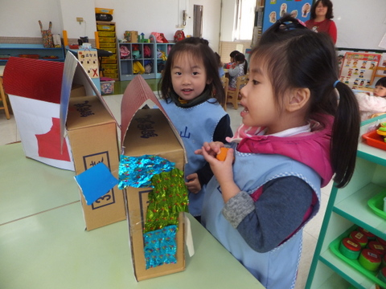
启智站
（美劳）
Art&Craft
学生会在庆典节日时，制作相关的美劳手工
学生也会根据当月的主题，一起合作布置校园
环保美劳教学是我们的主轴：reuse,reduce,recycle

Slide 35
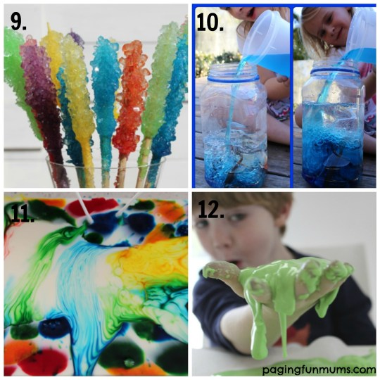
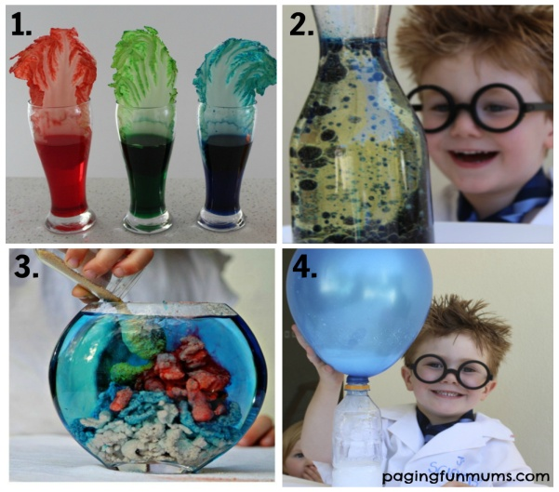
启智站
（科学实验）
science experiment
学生会亲自体验有趣又好玩的科学实验
每一个孩子都会亲手制作科学游戏，亲身体验科学原来也可以这么fun的感觉
孩子生来就对外界事物好奇，处于积极主动吸取知识的时间，科学实验就是最好的选择
可以培养动手能力，每个科学实验都是需要动手来做的，不是纯知识，也不用记公式，做了就懂。并且即使做出来，有成功也会有失败。成功了固然可喜，失败了也会寻找原因。

Slide 36
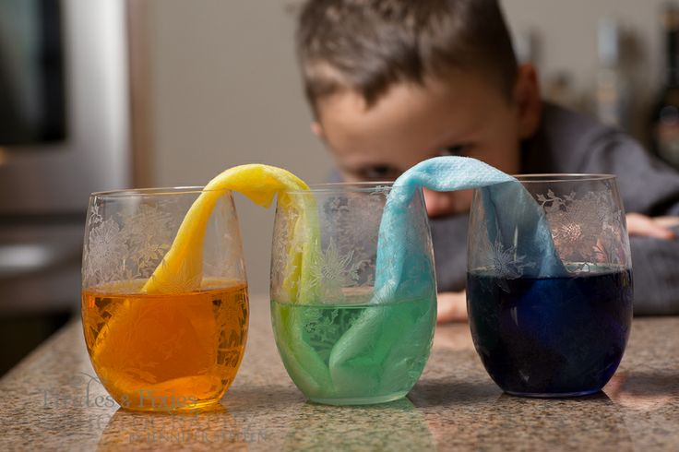
启智站
（科学实验）
science experiment
可以培养动脑能力，在做的过程中会有思考的过程。在大人看来非常简单的实验，小朋友们还会做失败，为什么呢？那是因为大人多多少少都是有些基本常识的，小孩子生下来可能第一次见过，第一次做，失败是非常正常的。在不断走向成功的过程中，会有很多思考过程，都是一点一滴尝试摸索出来的。
可以培养思维能力，同样一个实验，孩子做出来的步骤肯定不一样。在做的过程中，他们会不断思索不同的做法，这个就是举一反三的思维方式。反而大人们做的时候却中规中矩，没什么大的创新。

Slide 37
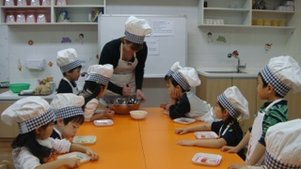
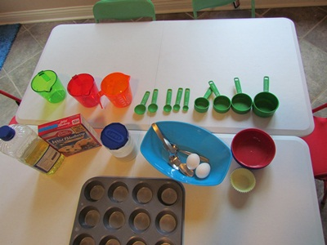
在老师的引导下，学生可以认识各种各样的蔬菜水果，除了认识它们名称，也了解它们的丰富营养
学生通过亲自“烹饪”，激发幼儿爱劳动的兴趣，同时教育幼儿懂得多吃蔬菜身体好，养成爱吃蔬菜的好习惯
幼儿也能认识不同的烹饪用具
幼儿学习到： 买菜、认识和了解常见蔬菜、体验烹饪过程、 品尝自己制作的食物、收拾和整理用具
老师也会针对幼儿，对其纠正挑食、偏食的心理与行为，进而爱吃各种食物
启智站
（烹饪班）
Cooking class

Slide 38
Limited to 30 Children Only!
Now Open For
Registration.
Call 016-328 4559
Teacheryap.com/kidoland

